Slide 1
1. 基因突变既可由显性基因突变为隐性基因（隐性突变），也可由隐性基因突变为显性基因（显性突变）。若某种自花受粉植物的AA和aa植株分别发生隐性突变和显性突变，且在子一代中都得到了基因型为Aa的个体，则下列说法错误的是（ ）
最早在子一代中能观察到显性突变的性状
B. 最早在子二代中能观察到隐性突变的性状
C. 最早在子二代中能分离得到显性突变纯合体
D. 最早在子二代中能分离得到隐性突变纯合体
2. 下列关于可遗传变异的叙述，错误的是（ ）
A. 基因突变一定会引起基因结构发生改变，但不一定会引起生物性状的改变
B. 基因重组一般不会引起基因结构的改变，但一定会引起DNA分子结构的改变
C. 染色体结构变异会使排列在染色体上的基因数目或排列顺序发生改变
D. 细胞进行有丝分裂时，子细胞的基因结构与基因数目都可能发生变化
2分30秒

Slide 2
3. 下列关于单倍体、二倍体和染色体组的表述，正确的（ ）
A. 多倍体生物的单倍体都表现为高度不育的特点
B. 21三体综合征患者的体细胞中有三个染色体组
C. 用秋水仙素处理单倍体植株后得到的一定是二倍体
D. 人的初级卵母细胞中的一个染色体组中可能存在等位基因
4 下列各选项中，科学家、研究材料及研究方法或结论对应关系正确的一项是（ ）
选项 | 科学家 | 研究材料 | 研究方法或结论
A | 孟德尔 | 豌豆 | 采用人工杂交的方法发现了分离定律与自由组合定律
B | 萨顿 | 蝗虫 | 利用假说演绎法证明了基因位于染色体上
C | 赫尔希和蔡斯 | T₂噬菌体 | 通过同位素示踪技术证明了DNA是主要的遗传物质
D | 沃森和克里克 | DNA大分子 | 采用X射线衍射的方法，破译了全部密码子
2分30秒

Slide 3
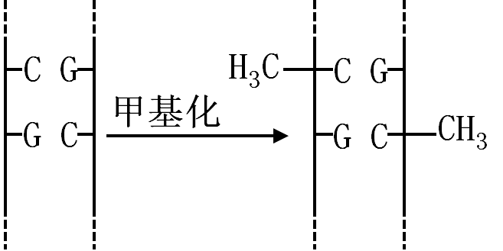
5. 将洋葱根尖细胞在含3H标记 胸腺嘧啶脱氧核苷酸培养基中完成一个细胞周期，然后在不含放射性标记的培养基中继续完成一个细胞周期。下列叙述正确的是
A. 第一个细胞周期中，细胞内放射性迅速升高的时期是分裂前期
B. 第一个细胞周期结束后，每个子细胞中都有一半的染色体被标记
C. 第二个细胞周期的分裂中期，每条染色体中仅有一条单体被标记
D. 完成两个细胞周期后，每个子细胞中含³H标记的染色体数目相同
6. 某些因素会导致DNA分子中的某个碱基上连接一个“—CH₃”基团，这个过程称为DNA甲基化，甲基化的基因无法转录。下图为某基因中二核苷酸（CpG）的胞嘧啶的甲基化过程，下列叙述合理的是（ ）
A. 胞嘧啶甲基化导致表达的蛋白质结构改变
B. 基因甲基化引起的变异属于基因突变
C. 肝细胞的呼吸酶基因和RNA聚合酶基因均处于特定胞嘧啶的非甲基化状态
D. 原癌、抑癌基因甲基化不会导致细胞癌变
2分40秒

Slide 4

7. 下列关于人类遗传病的叙述，正确的是（ ）
 | 遗传病类型 | 致病原因 | 预防措施
A | 镰刀型细胞贫血症 | 基因发生碱基对的增添 | 产前孕妇血细胞检查
B | 囊性纤维病 | 基因发生碱基对的缺失 | 产前基因诊断
C | 猫叫综合征 | 5号染色体缺失一条 | 产前染色体检查
D | 先天性愚型 | 多了一条21号染色体 | 遗传咨询
8．（不定向）一对表型正常的夫妇(女方为红绿色盲基因的携带者)，生了一个不患色盲但性染色体组成为XXY的孩子。图中能解释其产生原因的是( )
2分30秒

Slide 5
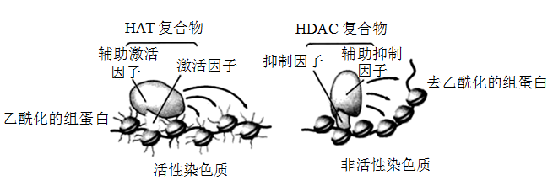
9. （不定向）已知组蛋白乙酰化与去乙酰化，分别是由组蛋白乙酰转移酶（HAT）和去乙酰化转移酶（HDAC）催化的，HAT和HDAC 催化的乙酰化反应在真核生物基因的表达调控中起着重要作用，这两种酶通过对核心组蛋白进行可逆修饰来调节核心组蛋白的乙酰化水平，从而调控转录的起始与延伸。一般来说，组蛋白的乙酰化促进转录，而去乙酰化则抑制转录。染色质包括具有转录活性的活性染色质和无转录活性的非活性染色质，染色质上的组蛋白可以被乙酰化，下图表示部分乙酰化过程。下列相关推测合理的是（ ）
A. 活性染色质由 DNA 和蛋白质组成，而非活性染色质无蛋白质
B. HDAC复合物使组蛋白去乙酰化伴随着对基因转录的抑制
C. 由图可知激活因子使组蛋白发生乙酰化可改变染色质的活性
D. 细胞中HAT复合物的形成有利于 RNA聚合酶与DNA的结合
2分30秒

Slide 6
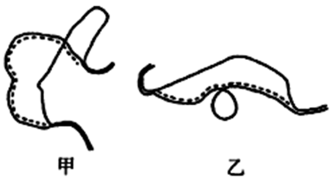
10. 基因最初转录形成的是核内不成熟的RNA（hnRNA），其在细胞核内经加工成为成熟的mRNA。甲、乙为小鼠的β-球蛋白基因（图中的实线为基因）分别与其hnRNA、mRNA的杂交结果示意图。下列叙述不正确的有几项（ ）
1. 甲图的杂交带中共含有5种核苷酸
2. 若hnRNA和mRNA杂交将出现类似图乙所示的杂交带
3. β-球蛋白基因中存在不编码蛋白质的核苷酸序列
4. hnRNA加工成mRNA的过程不需要解旋酶参与
5. 图中进行的碱基互补配对方式与翻译过程有所不同
6. 图中与RNA互补配对的那条DNA链为模板链
7. 图中hnRNA形成成熟的mRNA过程中发生了剪接
A.1项 B.2项 C.3项 D.4项
3分

Slide 7
11. 1944年艾弗里(Avery)等人利用肺炎双球菌的转化实验，证明了在不同肺炎双球菌之间传递的转化因素是DNA。该实验的证据之一来自酶降解实验。对S型菌株分别进行如下处理：①利用脱氧核糖核酸酶降解DNA成分；②利用核糖核酸酶降解RNA成分；③利用蛋白酶降解蛋白质组分。然后分别与R型菌株混合培养，检测R型菌株转化为S型菌株的能力。结果发现，RNA和蛋白质发生降解后菌株的转化能力不受影响，而脱氧核糖核酸酶处理后的S型菌株几乎完全丧失了转化R型菌株的能力。下列说法错误的是（ ）
A. 该实验自变量是对S型菌株分别进行的①②③处理
B. 该实验中R型菌株转化为S型菌株的原理是基因重组
C. 该实验证明DNA是不同肺炎双球菌之间传递的转化因素
D. 加热致死的S型菌株转化R型菌株的情况与①相同
1分30秒

Slide 8
12. 某种实验小鼠体毛颜色的黄色和黑色分别受等位基因A^{vy}和a控制。纯种黄色小鼠与黑色小鼠杂交生了多只子一代小鼠，它们分别表现出介于黄色和黑色之间的一系列过渡类型的不同体色。研究表明，在A^{vy}基因的前端有一段特殊的碱基序列，其上具有多个可发生DNA甲基化修饰的位点，甲基化不影响DNA的复制，但甲基化程度越高，A^{vy}基因的表达受到的抑制越明显，小鼠体毛的颜色就越深。下列说法正确的是）
A. 甲基化可能通过影响碱基互补配对来影响A^{vy}基因的表达
B. 甲基化可能阻止了RNA聚合酶与A^{vy}基因的结合
C. 子一代小鼠基因型的不同导致了体色的差异
D. 子一代小鼠通过受精作用产生子二代的过程中等位基因A^{vy}和a发生分离
13. 在遗传学发展史上，许多科学家开展了相关的探究，下列有关叙述正确的是（ ）
A. 孟德尔运用假说演绎法得出两大遗传定律，即基因的分离定律和自由组合定律。
B. 萨顿利用类比推理法证明了基因位于染色体上
C. 摩尔根首先提出基因位于染色体上并予以了验证
D. 艾弗里利用对照实验证明了DNA是主要的遗传物质
2分30秒

Slide 9
14. 皱粒豌豆是由于淀粉分支酶基因中插入了一段外来DNA序列，导致淀粉分支酶的活性大大降低，使细胞内淀粉的含量下降。由于淀粉有保留水分的作用，淀粉含量低的豌豆会因为失水而皱缩。下列相关说法正确的是（ ）
A. 该变异属于染色体片段重复，是可遗传的变异
B. 豌豆的皱粒为基因突变所致，这种突变是可逆的
C. 皱粒基因通过控制蛋白质的结构直接控制皱粒性状
D. 豌豆皱粒基因是有害基因，不能为进化提供原材料
1分钟

Slide 10

15、下图表示人体内苯丙氨酸的代谢途径。请根据图示回答下列问题。
(1)导致苯丙酮尿症的直接原因是患者的体细胞中缺少________，致使体内的苯丙氨酸不能沿正常途径转变为酪氨酸，只能转变为苯丙酮酸。苯丙酮酸在体内积累过多就会对婴儿的________________造成不同程度的损害，使其智力低下，且患者尿味异样。
(2)如果一对患白化病的夫妻(酶 ①基因均正常)生了8个小孩都是正常的，最可能的根本原因是___________________________。由此可见，基因与性状间并非简单的线性关系。
(3)若在其他条件均正常的情况下，直接缺少酶③会使人患________症。
(4)从以上实例可以看出，基因通过 ，进而控制生物体的性状
3分20秒

Slide 11
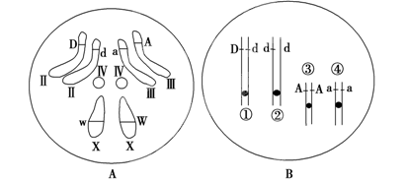
16. 下图A是果蝇体细胞模式图，图B是该个体减数分裂形成配子时两对染色体，请据图回答问题：
（1）果蝇体细胞中有________个染色体组。
（2）图B中①上的基因异常，表明该个体减数分裂形成配子时，发生了___________。
（3）假设图B减数分裂完成后形成了DdA的配子，其原因可能是_______________。
（4）若图B的①上D基因与②上的d基因发生了部分交叉互换，则这种变异属于_______________。
2分

